Slide 1
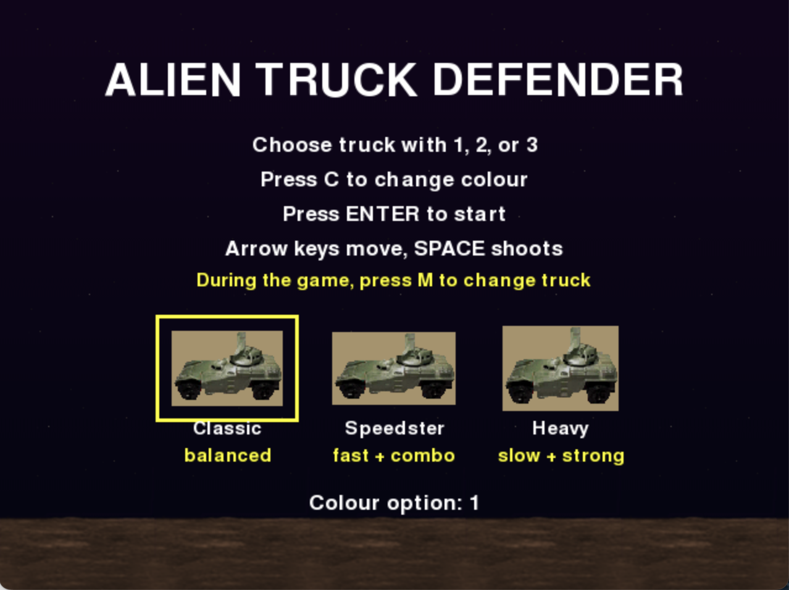
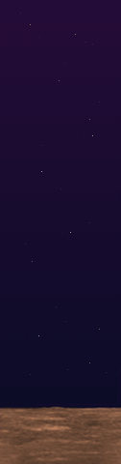
Bonjour, aujourd’hui nous allons présenter notre jeu vidéo Alien Truck Defender.
Notre jeu a été créé en Python avec la bibliothèque Pygame.
Le but du jeu est de défendre le joueur contre des vagues d’aliens tout en obtenant le meilleur score possible.
By:
Amanda Pizzuco
Subhaan Sheikh
Siena Basili

Slide 2
Notre Projet
Bonjour, aujourd’hui nous allons présenter notre jeu vidéo Alien Truck Defender.
Notre jeu a été créé en Python avec la bibliothèque Pygame.
Le but du jeu est de défendre le joueur contre des vagues d’aliens tout en obtenant le meilleur score possible.

Slide 3
Pour lancer le projet...
Python installé
Bibliothèque Pygame installée
Installation:
pip install pygame
Lancer le jeu:
ALIENFINALPROJECT.py
Contrôles:
Clés 1,2 ou 3: Choissiez votre camion
C : Pour changer le couleur de camion
Enter: commencer le jeu
Flèche gauche/droite : déplacer le camion
SPACE : tirer
M : changer de camion durant le jeu
R : rejouer
ESC : quitter le jeu

Slide 4


Pour organiser le projet, nous avons séparé le programme en plusieurs fonctions. Cela nous a aidés à rendre le code plus clair et plus facile à modifier.
Par exemple :
certaines fonctions créent les objets,
d’autres mettent à jour les mouvements,
Et d’autres gèrent les collisions. and
Nous avons également utilisé des dictionnaires pour stocker des informations sur des objets tels que :
la vitesse du joueur,
les vies,
les dégâts,

Slide 5
Le Jeu – Alien Truck Defender
Le joueur contrôle un camion qui peut se déplacer de gauche à droite et tirer sur les aliens. Pendant la partie, les ennemis deviennent progressivement plus difficiles et plus nombreux. Nous avons aussi ajouté plusieurs mécaniques comme :
différents types de camions,
des boss,
des power-ups,
des explosions,
des effets sonores,
et un système de score.
Notre objectif était de créer un jeu qui reste simple à comprendre mais qui devient plus intense avec le temps.
Code utilisée pour créer le boss:
if score >= next_boss_score and len(bosses) == 0:
bosses.append(create_boss(images["aliens"], level))

Slide 6
Dans le code, nous avons utilisé plusieurs
fonctions pour organiser le programme, comme :
create_alien()
update_aliens()
move_player()
et play_game().
Une des parties importantes du projet était l’intégration des différentes fonctionnalités du code. Par exemple :
les aliens se déplacent automatiquement,
les bombes tombent des ennemis,
le joueur peut tirer,
et les collisions sont détectées par le programme.
Nous avons aussi créé un système de difficulté progressive. Avec le temps :
les aliens apparaissent plus rapidement,
les boss deviennent plus puissants,
et le jeu devient plus difficile.

Slide 7
Nous avons ajouté un écran de sélection avant le début du jeu. Le joueur peut choisir entre trois types de camions :
Classic,
Speedster,
et Heavy.
Chaque camion possède des statistiques différentes :
le Speedster est plus rapide,
le Heavy possède plus de vies,
et le Classic est équilibré.
Nous avons aussi ajouté un système de couleurs personnalisées pour rendre le jeu plus interactif.
Le code pour créer l’écran de selection:
def choose_truck(screen, background, base_player):

Slide 8
Nous avons créé plusieurs types d’ennemis avec des animations différentes. Les aliens se déplacent automatiquement et changent de direction lorsqu’ils atteignent les côtés de l’écran.
Nous avons aussi intégré :
des bombes,
des tirs de boss,
Et des explosions animées.
and abilities.”
Une partie importante consistait à synchroniser tous les objets en mouvement en même temps sans faire planter le jeu.
Exemple:
def update_explosions(explosions):
for explosion in explosions[:]:
explosion["life"] -= 1

Slide 9
Nous avons ajouté des boss qui apparaissent après un certain nombre de points. Les boss ont :
plus de vie,
des attaques spéciales,
et des tirs supplémentaires.
Nous avons aussi créé des power-ups :
Triple Rockets,
Shield,
et Lightning.
Ces bonus rendent le jeu plus dynamique et plus stratégique.
Exemple:
kinds = ["triple", "lightning", "shield"]
kind = random.choice(kinds)
Ce code utiliser l'idée des listes et de "random"

Slide 10
Pour rendre le jeu plus immersif, nous avons ajouté plusieurs éléments visuels et audio. Nous avons utilisé :
des sprites d’aliens,
des animations d’explosion,
un arrière-plan spatial,
des effets sonores,
Ces éléments ont aidé à rendre le jeu plus complet et interactif
Exemple:
def create_explosion(rect, explosion_images):
explosion = {
"images": explosion_images,
"image": explosion_images[0],
"rect": explosion_images[0].get_rect(center=rect.center),
"life": 12
}
return explosion

Slide 11
Notre Progression
Pendant le développement, nous avons rencontré plusieurs problèmes techniques. Par exemple :
le jeu ralentissait quand plusieurs objets apparaissaient,
certaines collisions ne fonctionnaient pas correctement,
et certains sons ou images ne chargeaient pas.
Nous avons dû tester plusieurs versions du code et corriger des erreurs pour rendre le jeu plus stable.

Slide 12
L’intégration était importante parce que plusieurs fonctionnalités devaient fonctionner ensemble sans conflit.
Chaque membre du groupe a participé au développement du projet. Nous avons collaboré pour :
tester le jeu,
corriger les bugs,
améliorer les idées,
et intégrer les différentes parties du code.
Nous avons aussi utilisé un diaporama pour mieux expliquer notre travail et montrer l’évolution du projet.

Slide 13
Ce projet nous a permis d’améliorer plusieurs compétences :
La programmation en Python,
l’utilisation de Pygame,
Le travail d’équipe,
et la résolution de problèmes.
Nous avons appris comment organiser un grand programme avec plusieurs fonctions et plusieurs éléments interactifs.

Slide 14
Principales Réussites:
Nos plus grandes réussites ont été :
créer un jeu complètement fonctionnel,
intégrer plusieurs fonctionnalités ensemble sans conflits,
ajouter des boss, des power-ups et différents types de camions,
créer un système de difficulté progressive,
et organiser le code de façon claire et efficace.
Même si nous avons rencontré plusieurs défis techniques, nous avons réussi à intégrer toutes lesparties du projet ensemble.
MERCI !

